Slide 1

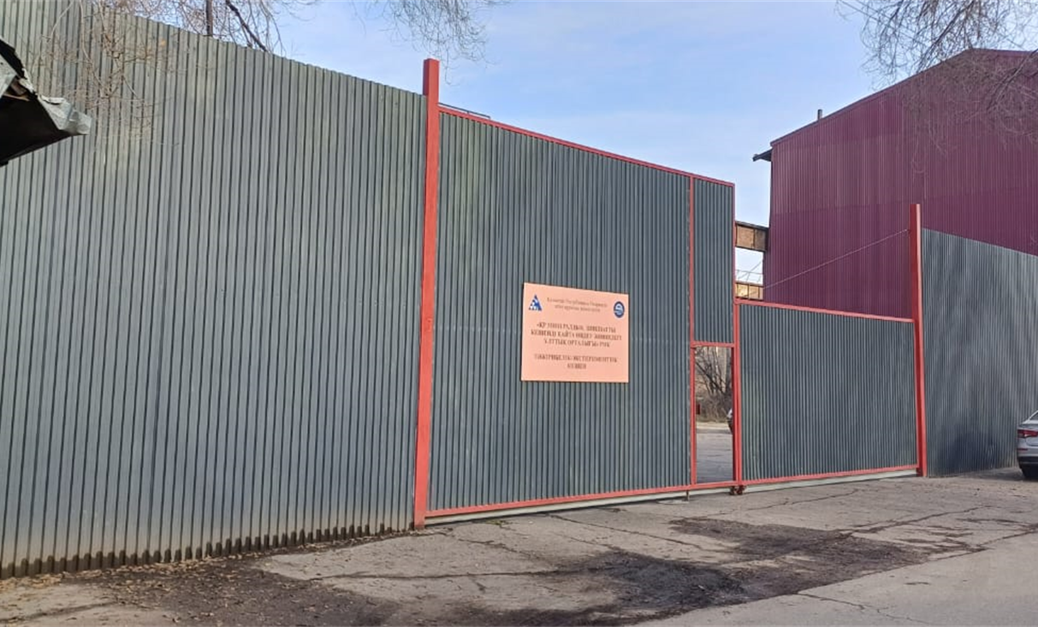
Республиканское государственное предприятие
«Национальный центр по комплексной переработке минерального сырья Республики Казахстан»
Опытно-экспериментальный комплекс (ОЭК)
ОЭК является составной частью экосистемы комплексной переработки минерального сырья Республики Казахстан.
НИОКР, многопрофильное инновационное производство, удобное расположение в промышленном кластере, наличие автомобильных и железнодорожных путей, а также других коммуникаций, важных для логистики, позволяют ОЭК стать в перспективе одним из ведущих экспериментальных научно-производственных хабов г.Алматы.
На территории ОЭК имеются здания и сооружения, а также коридоры существующих инженерных коммуникаций, действующие проезды к сопредельным промплощадкам.
Территория ограждена железобетонным забором, имеется несколько автомобильных заездов, а также железнодорожный тупик.

Slide 2
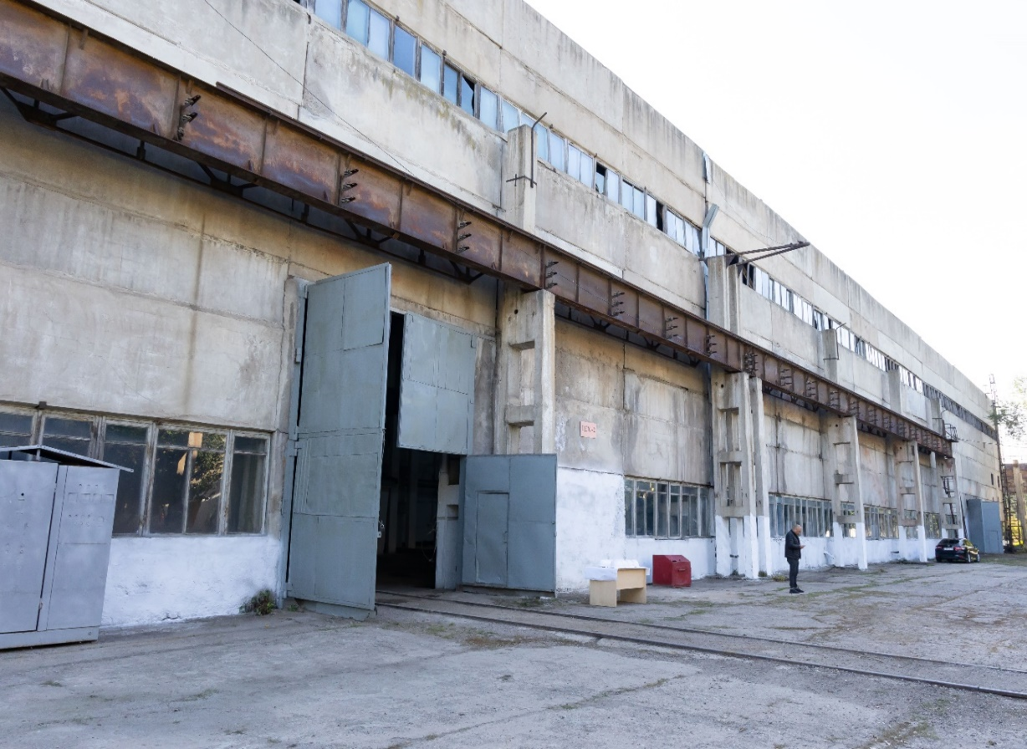
Общие сведения
Город: Алматы
Район: Турксибский
Адрес: ул. Красногорская, д. 71
Число этажей: 1
Железнодорожный тупик: 2 378 м
Материал стен: ж/б панель
Год постройки: 1976
Целевое назначение земельного участка:
эксплуатация и обслуживание административно-производственных зданий
На площадке ОЭК функционируют 3 цеха. На одном из них запущенно инновационное производство полифункционального кремнеуглеродного материала.
Также планируется запуск и обслуживание линии по производству инновационных газоблоков.

Slide 3
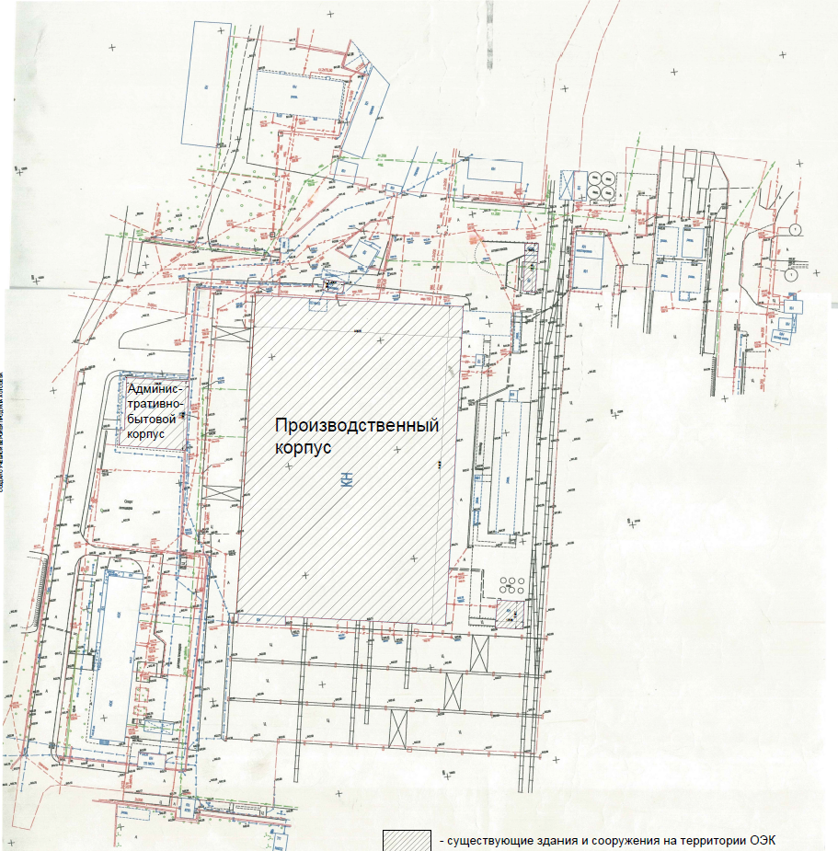
На площадке ОЭК выполнены инженерно-геодезические изыскания в масштабе 1:1000
Общая площадь территории в границах отвода | 40 000 м²
Площадь освоенной территории | 14 700 м²
в том числе веер ж/д путей | 200 м
Площадь застройки ОЭК | 13 700 м²
Объем здания | 60 251 м³
Административно-бытовой корпус | 2 355 м²
Площадь озеленения | 3 000 м²
Плотность застройки | 60%

Slide 4
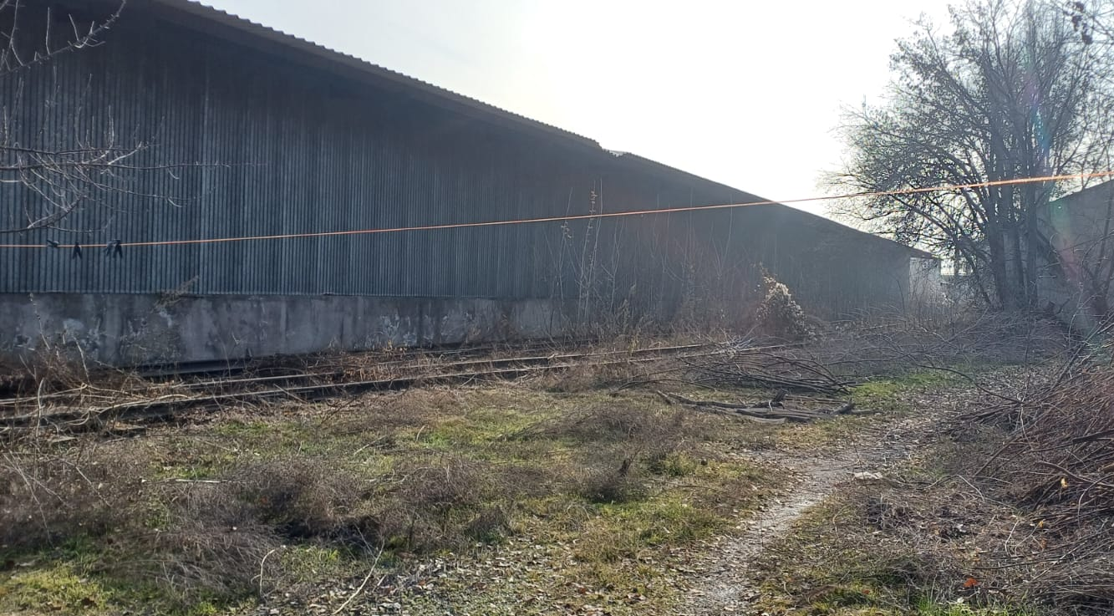
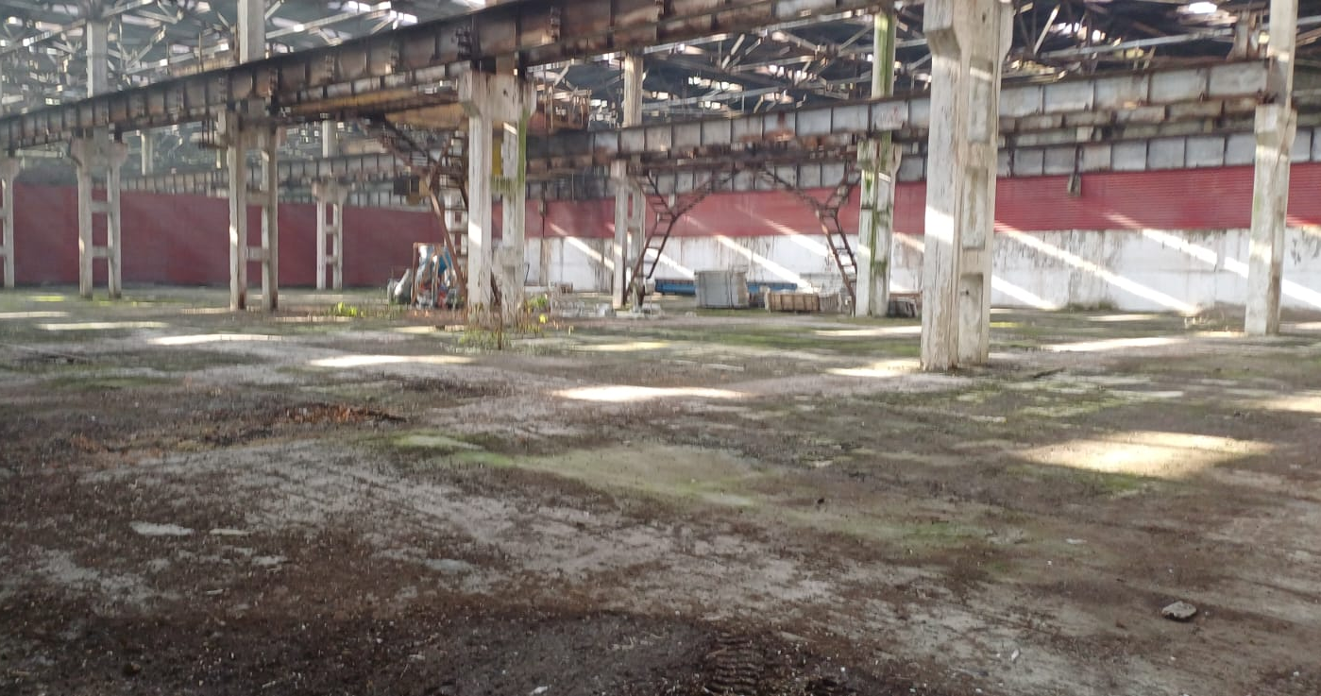
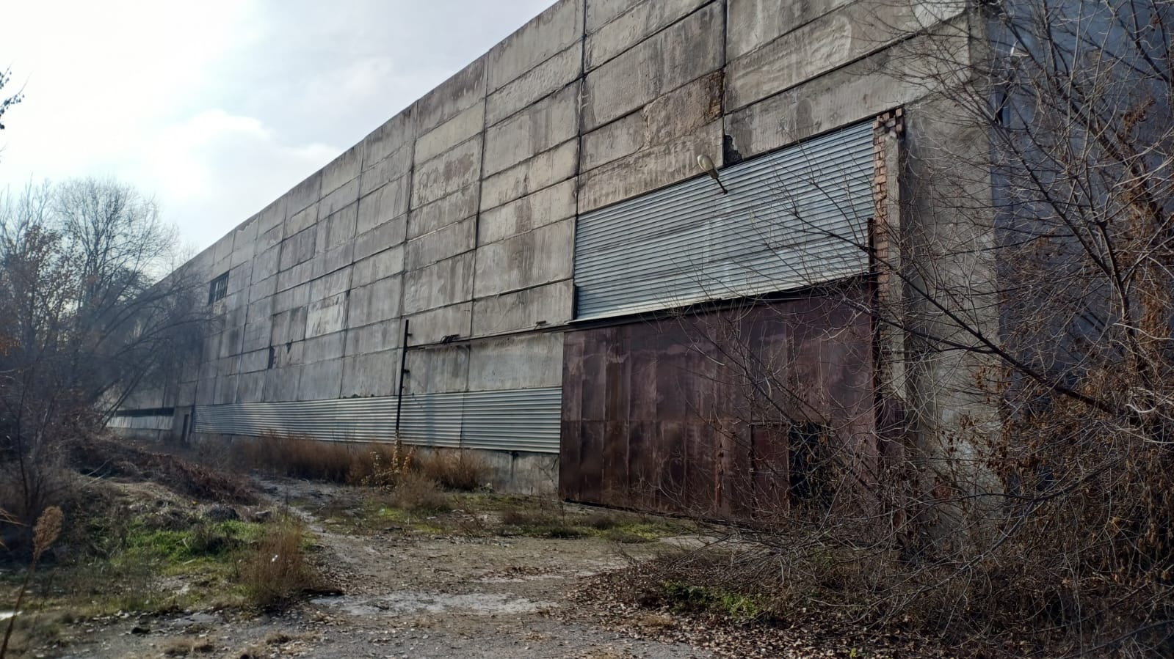
Расчетные параметры наружного воздуха в ОЭК:
теплый период - температура tнл = +26,4°C;
холодный период - температура tнз = -10,2°C;
средняя температура за отопительный период
t = -2,5°C;
отопительный период 135 дней

Slide 5
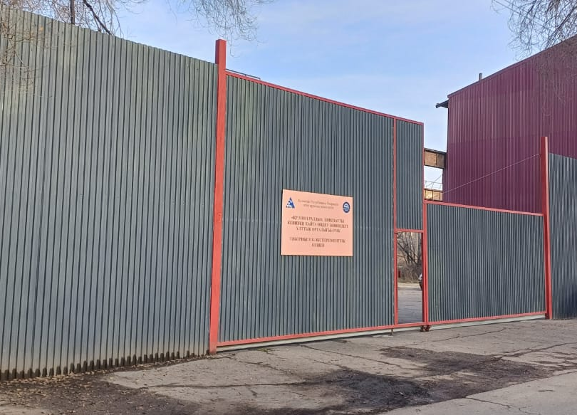
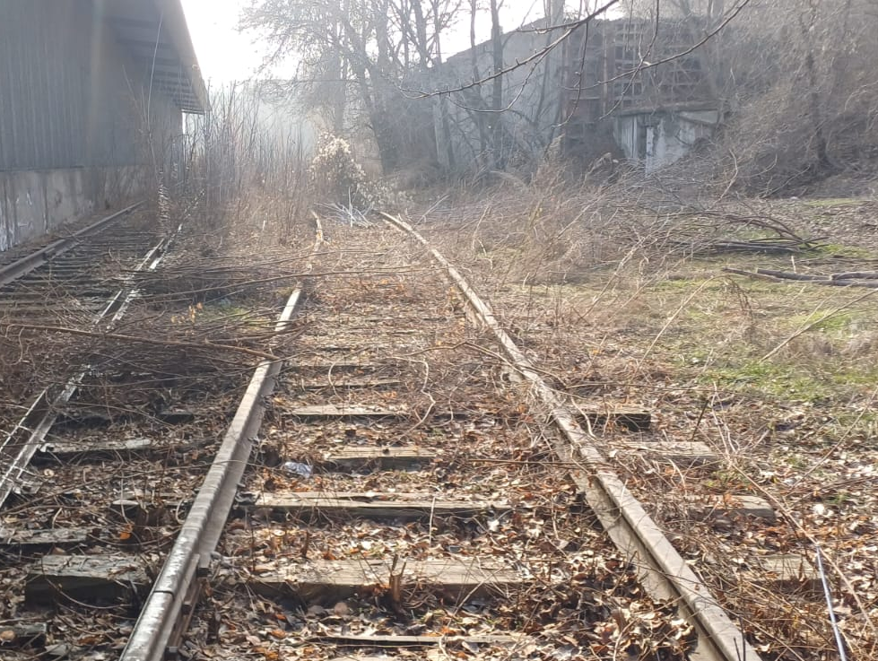
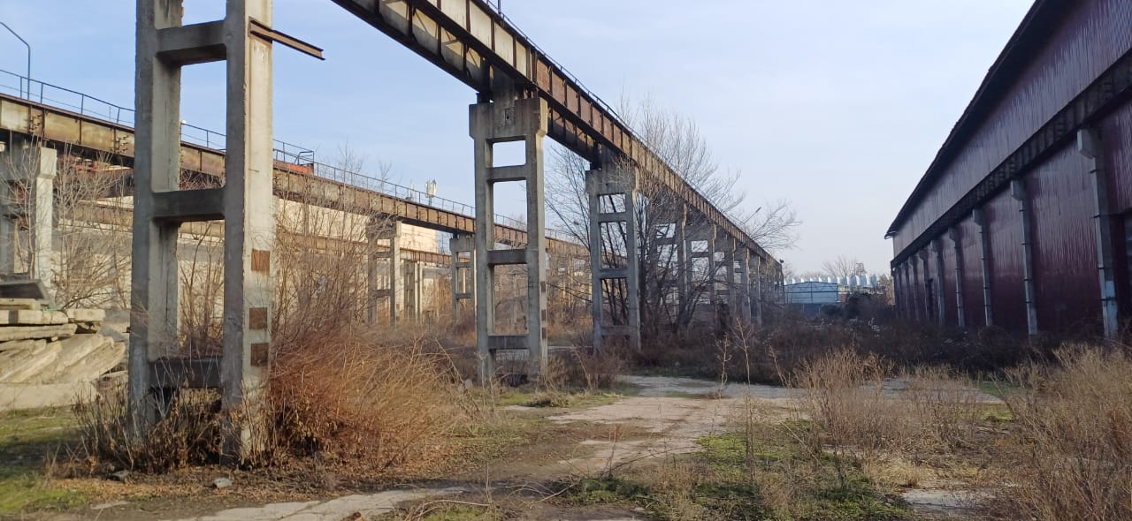
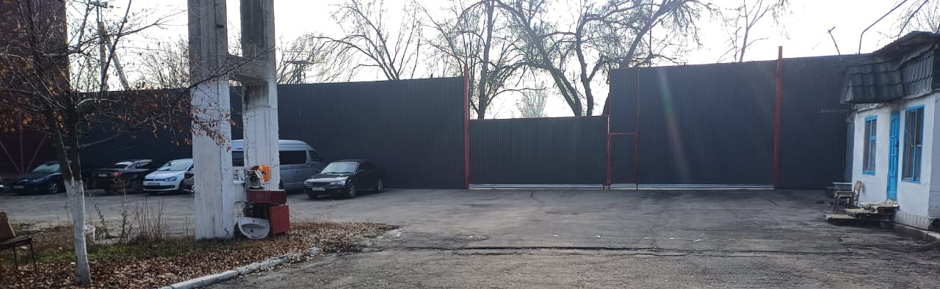

Slide 6
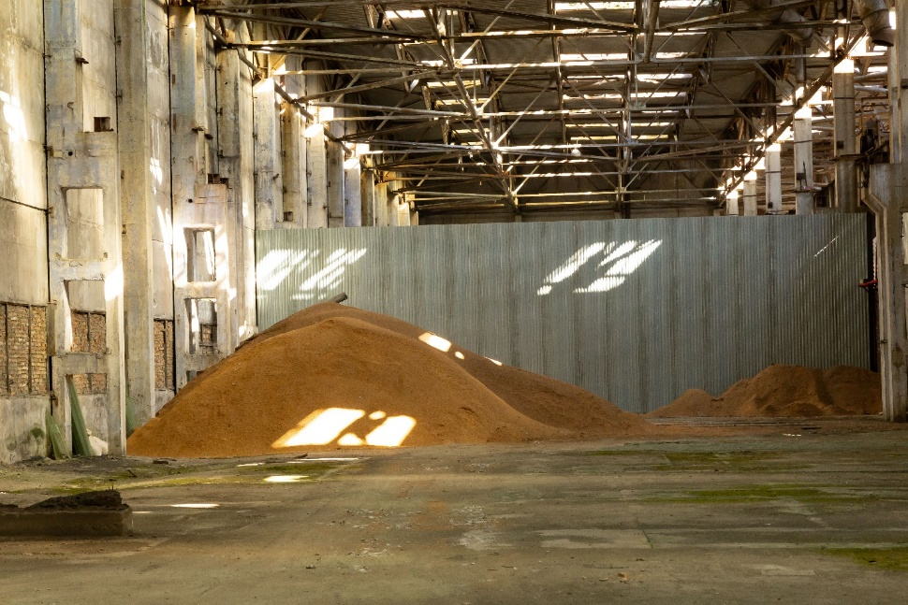
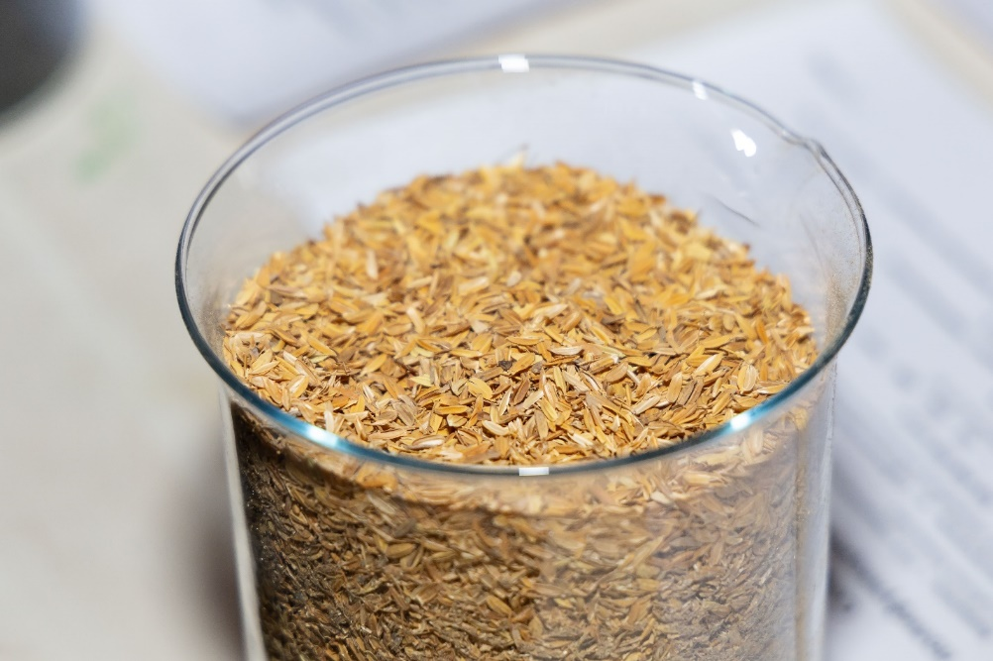
Участок по производству полифункционального кремнеуглеродного материала
На ОЭК запущена промышленная установка для переработки рисовой шелухи. В строй она введена при поддержке и в рамках проектов коммерциализации АО «Фонд науки».
На основе экологически чистого сырья – рисовой шелухи – создан уникальный кремнеуглеродный композит. В сочетании с другими материалами он дарит жизнь множеству важных вещей и предметов. Технология получения полифункционального кремнеуглеродного нанокомпозита из рисовой шелухи единственная известная на сегодняшний день в мире.
Шелуха составляет около 20% от массы риса. При его обработке образуются десятки миллионов тонн отходов в год. Это значительные объемы, которые уходят в отвалы, занимая большие территории. В отличие от других растительных материалов рисовая шелуха не гниет в земле и ее не употребляют животные.
Но наличие кремнезема, или диоксида кремния, в составе рисовой оболочки превращает эти отходы в ценное возобновляемое металлургическое сырье.

Slide 7
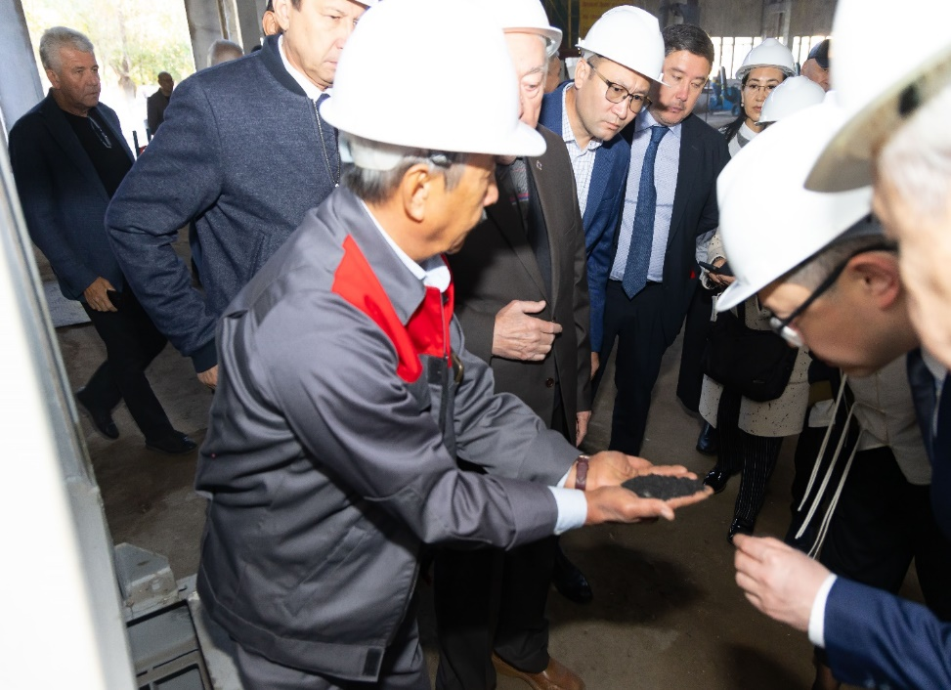
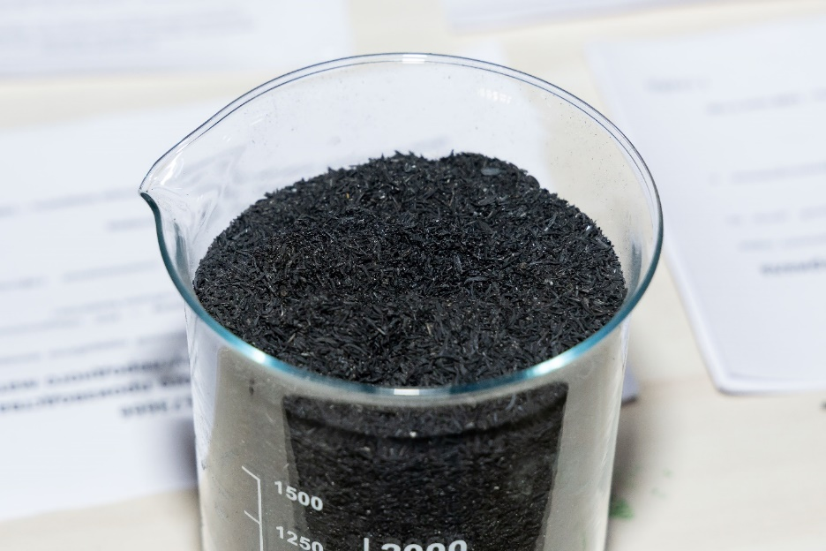
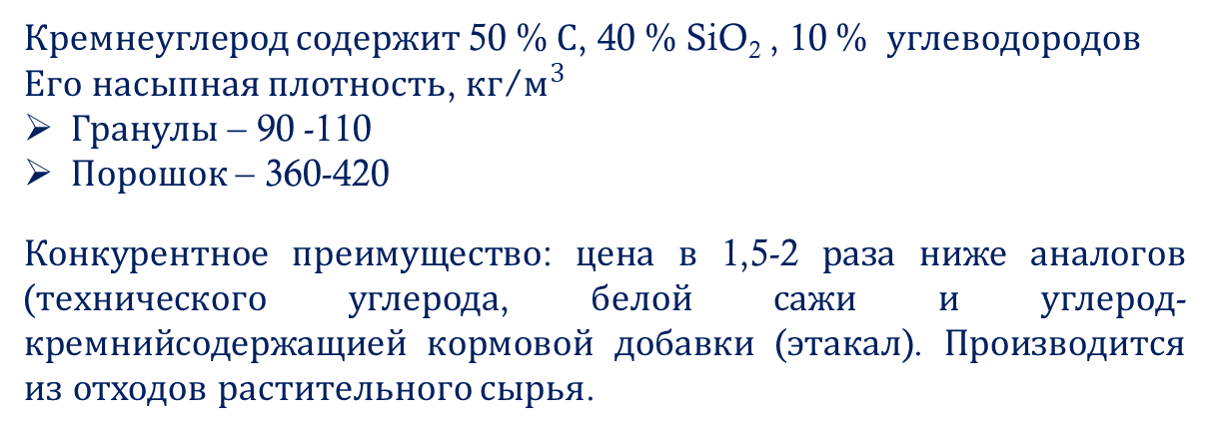
Описание продукта (кремнеуглерода)
Кремнеуглерод содержит 50 % С, 40 % SiO₂ , 10 % углеводородов
Его насыпная плотность, кг/${\text{м}}^{3}$
Гранулы – 90 -110
Порошок – 360-420
Конкурентное преимущество: цена в 1,5-2 раза ниже аналогов (технического углерода, белой сажи и углерод-кремнийсодержащией кормовой добавки (этакал). Производится из отходов растительного сырья.
Наличие сырья (рисовой шелухи) позволит в перспективе создать производство более 20000 т кремнеуглерода в год и закрыть общую в нем потребность предприятий Казахстана и часть его импортировать.

Slide 8
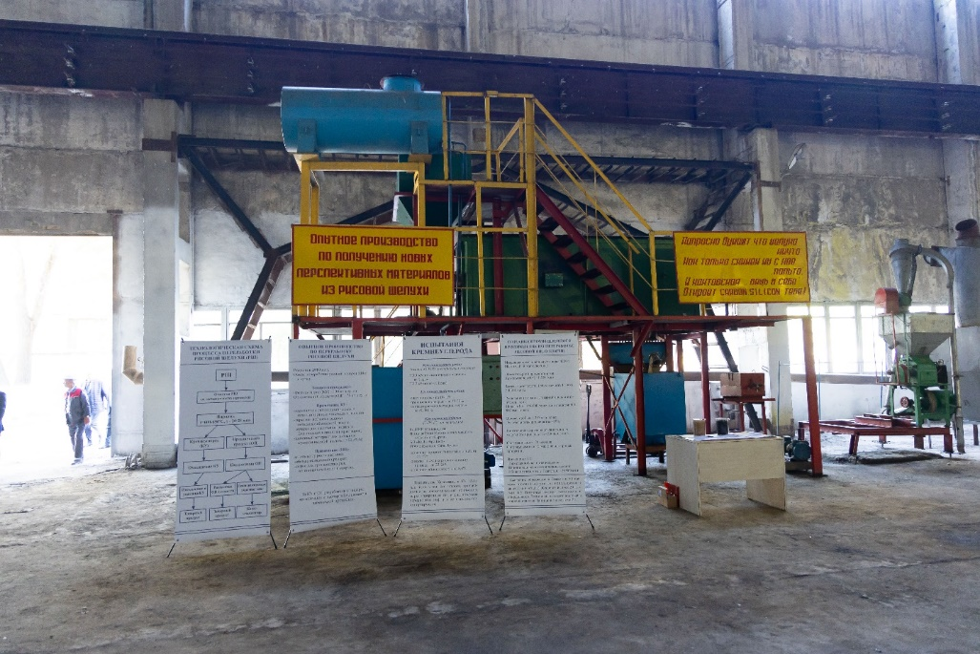
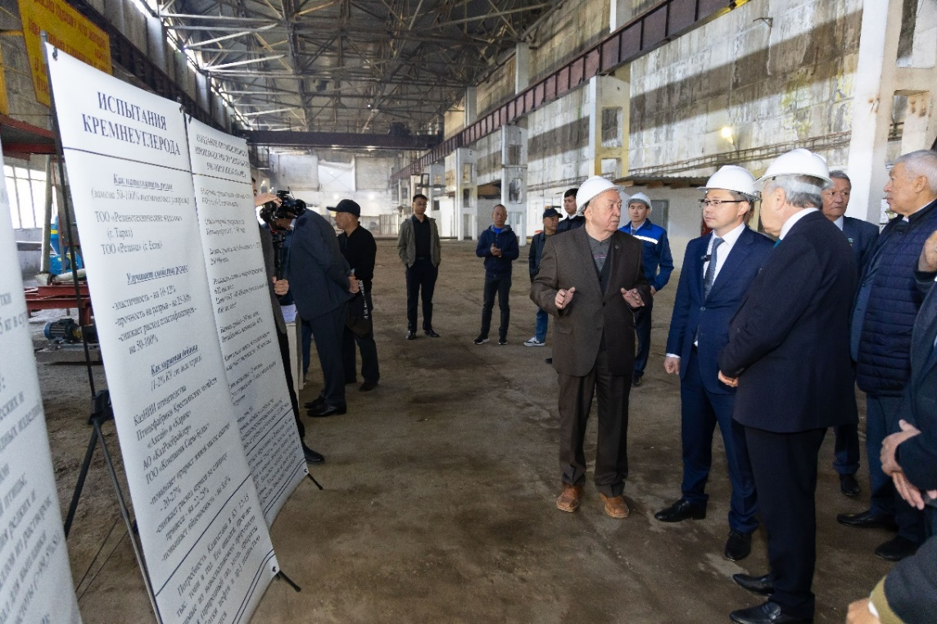
Применение
Применение кремнеуглерода в производстве:
резин обеспечивает улучшение технологических характеристик изделий, повышение эластичности и прочностных свойств на 10-15%, снижение себестоимости изделий на 10%. / Испытания в ТОО «Резинотехнические изделия», ТОО «Резина»/
тормозных дисков для самолетов способствует повышению физико-механических и триботехнических характеристик изделий на 10-20%; снижению линейного износа на 20-25%, тормозного пути самолетов во влажной атмосфере на 50%. / Испытания в ЗАО "Промтехавиа"/
Кормовая добавка в сельскохозяйственном птицеводстве:
Кремнеуглерод не обладает токсичностью и благодаря сбалансированному составу по содержанию углерода и диоксида кремния может быть использован в качестве биологически активного вещества в кормлении сельскохозяйственных птиц и животных.

Slide 9
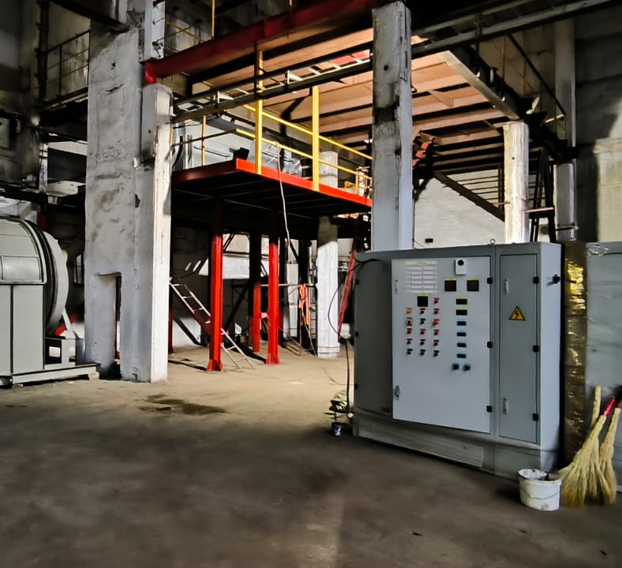
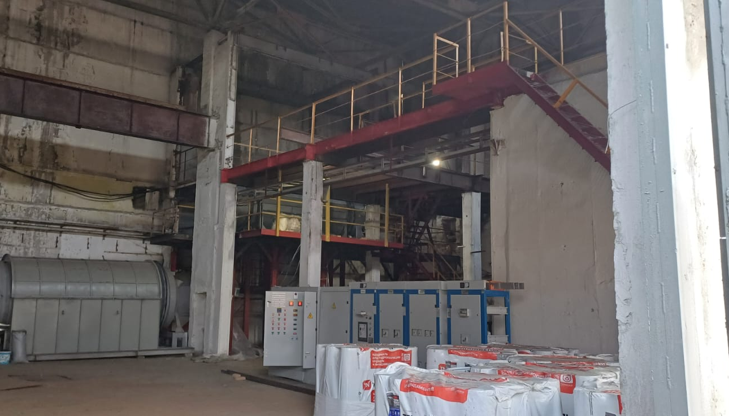
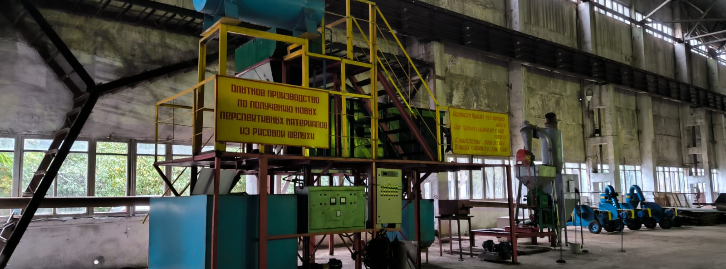

Slide 10
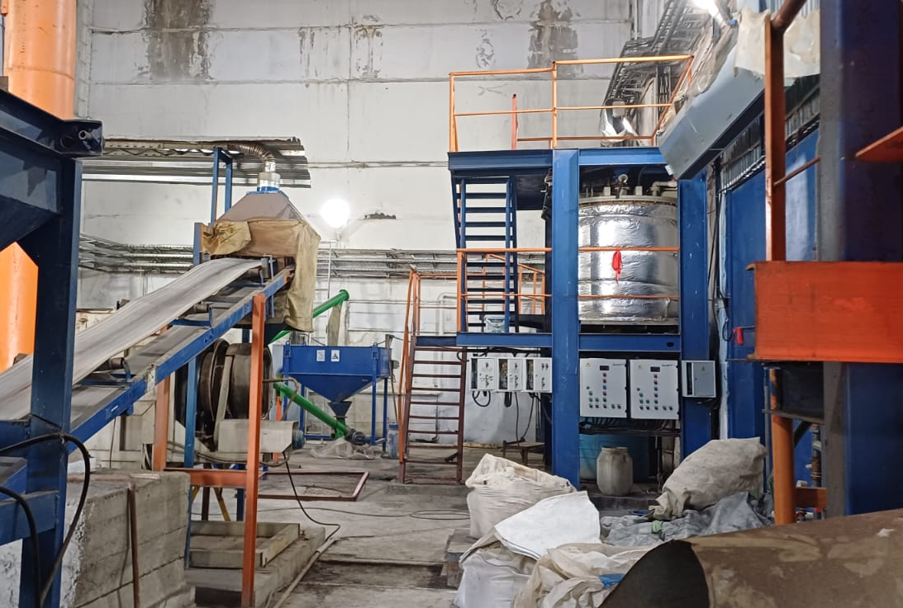
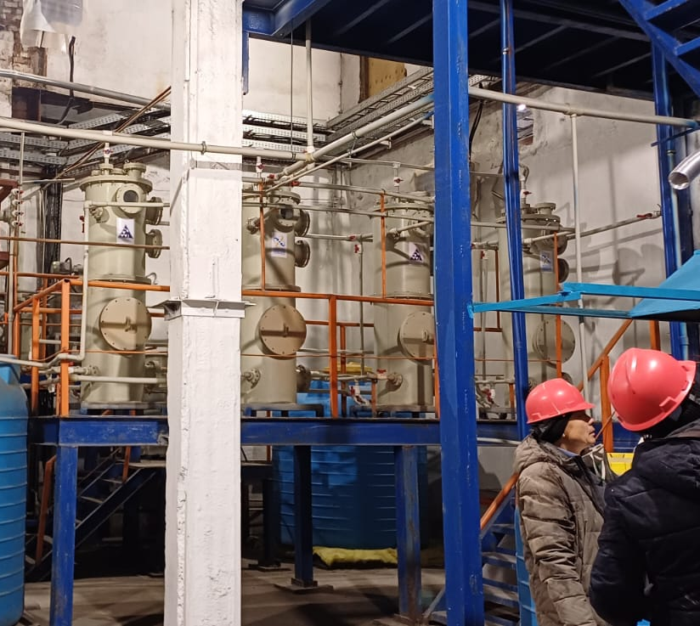
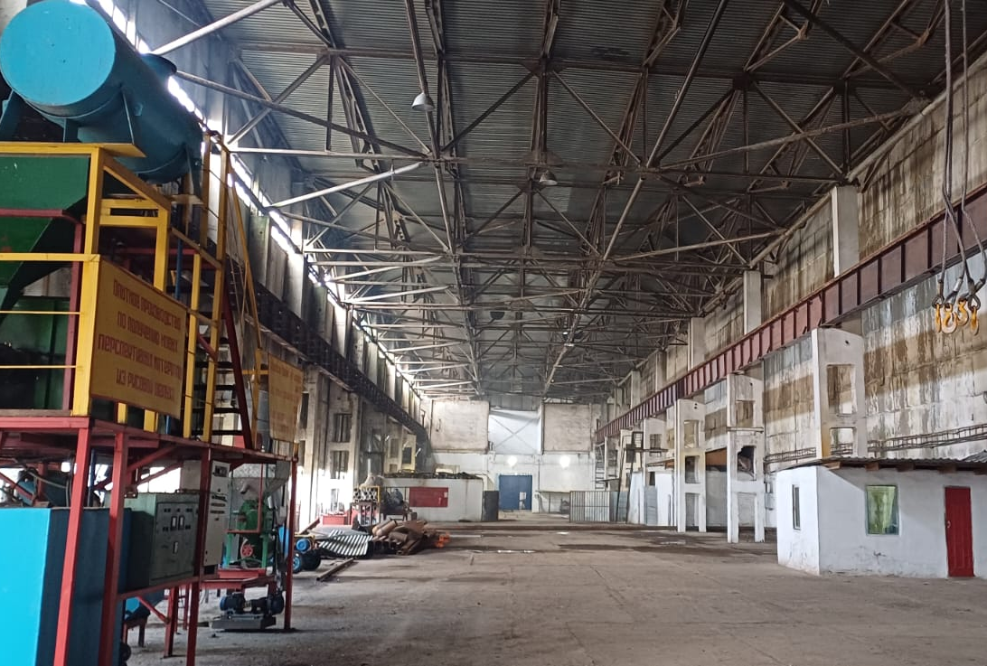

Slide 11
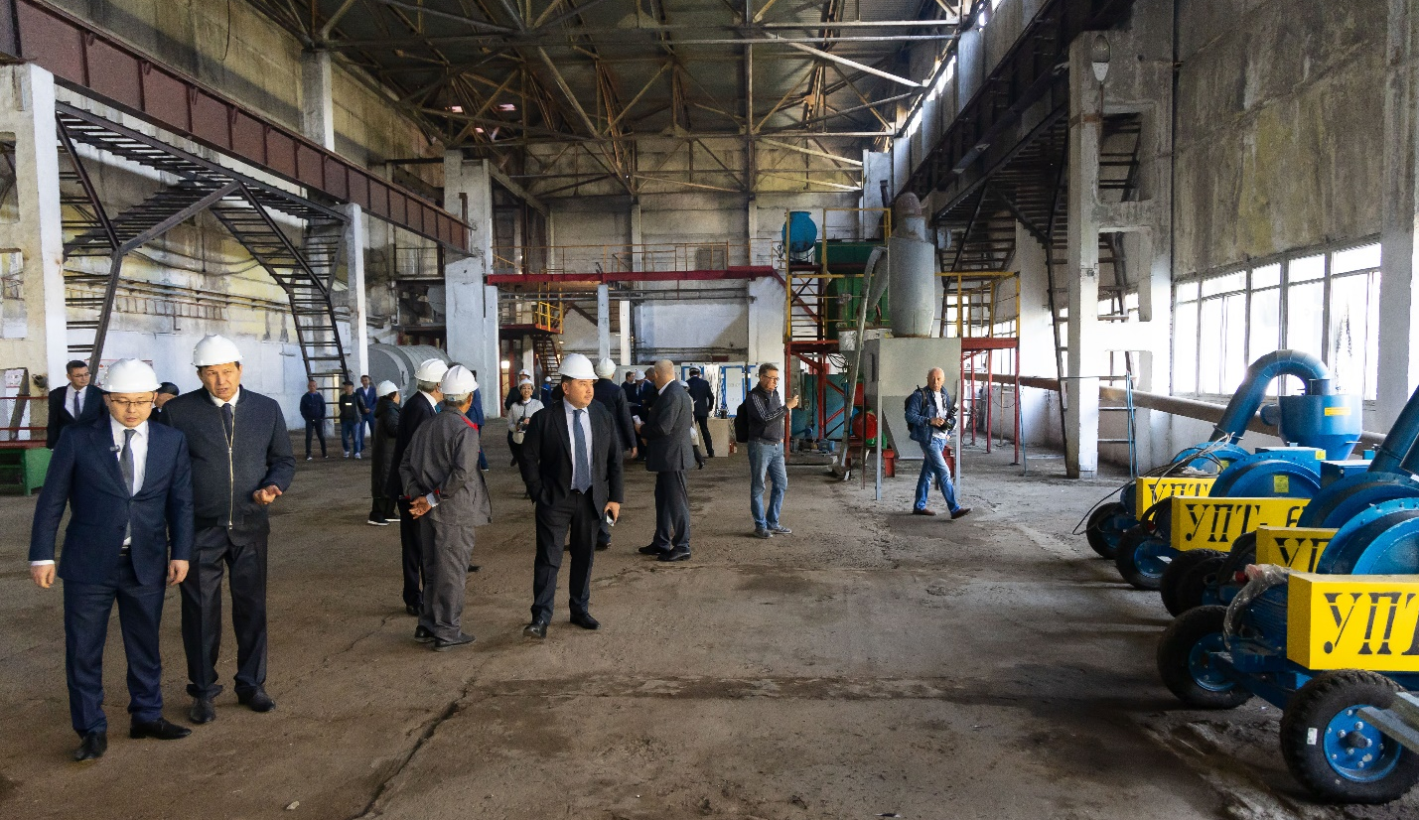
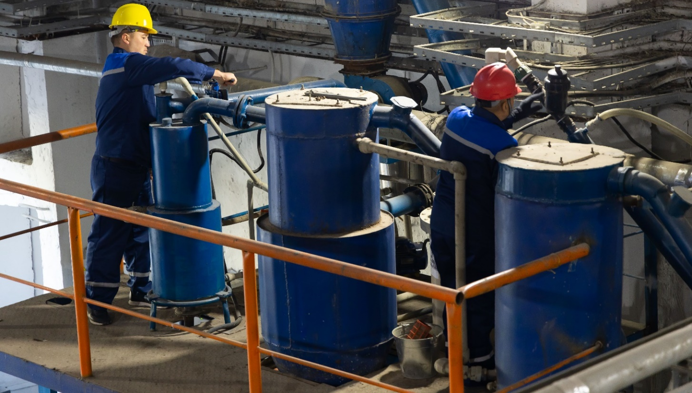
ПЕРСПЕКТИВЫ ОЭК
Совместная деятельность на Опытно-экспериментальном комплексе позволит создать условия для развития вашего бизнеса, вовлечь в оборот новые месторождения минерального сырья, ранее не истребованных из-за отсутствия технологий переработки, создать новые предприятия инновационного характера деятельности, выпустить экспериментальные партии новых видов продукции по разработкам научно-технических коллективов и авторов.

Slide 12



Республиканское государственное предприятие
"Национальный центр по комплексной переработке минерального сырья Республики Казахстан"
Контактная информация:
Республика Казахстан, 050036
г. Алматы, ул.Жандосова, 67
Тел. 8 (727) 259 00 70
+7 701 721 86 86
+7 707 141 42 41
+7 701 757 79 98
E-mail: nc@cmrp.kz
Сайт: cmrp.kz facebook.com/nckpms instagram.com/cmrp.kz

